Slide 1

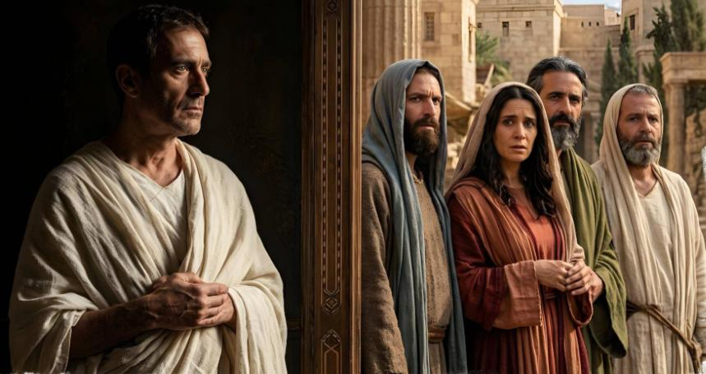
LEZIONE 12 DELLA SCUOLA DEL SABATO
3 TRIMESTRE 2026
19 SETTEMBRE 2026
I FALSI MAESTRI

Slide 2

«Perchè le armi della nostra guerra non sono carnali, ma potenti in Dio a distruggere le fortezze» (2 Corinzi 10:4)

Slide 3





Paolo cercava di tenersi costantemente informato su tutte le chiese. A che scopo? Per sapere se avessero bisogno di aiuto, di una visita, di conforto o di una parola di incoraggiamento
(2 Co 11:28).
A volte gli veniva riferito di falsi maestri che inducevano i fedeli a cadere in errore. Ogni volta che ciò accadeva, l’apostolo si riempiva di indignazione (2 Co 11:29).
Al termine della sua seconda lettera ai Corinzi, Paolo affronta il problema di questi falsi maestri. Come riconoscerli? Come combatterli in questa guerra spirituale? Come vincere?
La guerra spirituale:
  Le armi per l’attacco (2 Corinzi 10:1-11)
  La difesa corretta (2 Corinzi 10:12-18)
Affrontare i falsi maestri:
  Ingannatori travestiti da apostoli (2 Corinzi 11:1-15)
  Paolo e i falsi maestri (2 Corinzi 11:16-31)
  Autoesame e vittoria (2 Corinzi 12:14-13:10)

Slide 4


LA GUERRA SPIRITUALE

Slide 5


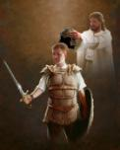



LE ARMI PER L’ATTACCO
“Perché le armi della nostra guerra non sono carnali, ma potenti in Dio a distruggere le fortezze” (2 Corinzi 10:4)
Pur scrivendo con tono severo nelle lettere, di persona Paolo fu accusato di essere codardo e incapace nel parlare (2 Co 10:10).
Di fronte a questa argomentazione, Paolo affermò chiaramente che si sentiva in grado di essere severo di persona quanto lo era nelle lettere, ma che non si sarebbe abbassato a ricorrere ad “armi carnali” (come l’autoritarismo, le punizioni fisiche o l’autocelebrazione), bensì avrebbe usato solo “armi potenti in Dio” (2 Co 10:2-4).
Queste “armi” comprendono l’agire con l’umiltà e la mansuetudine di Cristo (Mt 11:29). Ma implicano anche il rimanere saldi di fronte all’ingiustizia, come fece Gesù (Mt 21:12,13), o il parlare con chiarezza quando è necessario (Mt 23:23-27).
L'autorità di Paolo gli era stata conferita da Cristo, e l'avrebbe sempre usata per edificare, non per distruggere
(2 Co 10:8).
Notes:
2ª de Corintios 10:1-11

Slide 6



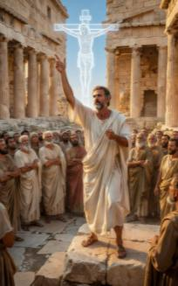


LA DIFESA CORRETTA
“Poiché non colui che raccomanda se stesso è approvato, ma colui che il Signore raccomanda” (2 Corinzi 10:18)
I filosofi greci chiedevano ingenti somme agli allievi che desideravano imparare da loro. Per attirare questi allievi, si vantavano delle loro conoscenze, della loro discendenza o delle personalità di spicco che li conoscevano e li rispettavano. Questo era anche il modo di agire dei falsi maestri che si erano infiltrati a Corinto (2 Co 10:12; 11:19,20).
Non lodare se stessi
Permettere a Dio di lodarci
Ma Paolo non chiedeva denaro per trasmettere il suo sapere, non presentava lettere di raccomandazione, né si vantava di se stesso. E proprio per questo veniva disprezzato! Come poteva difendersi?
Sembrava che dovesse essere lodato davanti ai Corinzi per essere accettato da loro. Ma non era lui che doveva lodarsi (Pr 27:2). Paolo lasciava che fosse Dio a lodarlo (2 Co 10:18).
Se c'è una cosa di cui possiamo vantarci o lodarci, è proprio quella di conoscere Dio e di ubbidirgli (Gr 9:24; 2 Co 10:17).
Notes:
2ª de Corintios 10:12-18

Slide 7

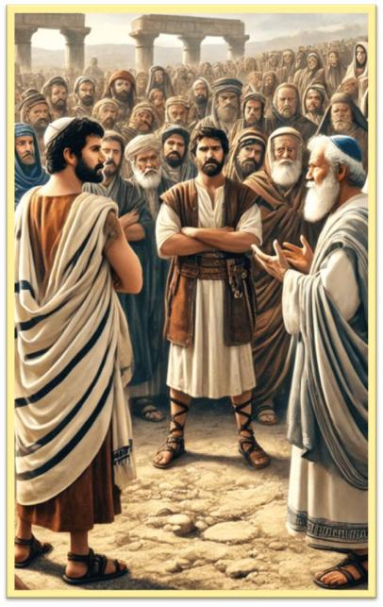
AFFRONTARE I FALSI MAESTRI

Slide 8



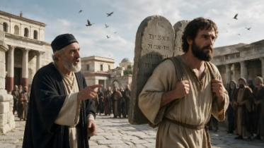


INGANNATORI TRAVESTITI DA APOSTOLI
“Tali falsi apostoli infatti sono degli operai fraudolenti, che si trasformano in apostoli di Cristo” (2 Corinzi 11:13)
Paolo desidera portare ai piedi di Cristo una Chiesa pura (2 Co 11:2). Ma la Chiesa correva il rischio di essere ingannata, come Eva, e di smettere di essere la sposa di Gesù (2 Co 11:3).
Qual era il vero pericolo? Alcuni ebrei che si presentavano come «grandi apostoli» di Gesù erano giunti a Corinto predicando «un altro Gesù», «un altro spirito» e «un altro Vangelo» (2 Co 11:4,5; Ga 1:8).
Il fatto che qualcuno predichi su Gesù non significa necessariamente che ci stia mostrando il vero Gesù, così come la Bibbia rivela. Le sue parole possono essere meravigliose, ma anche Satana sa parlare in modo meraviglioso e presentarsi «come angelo di luce» (2 Co 11:14).
Con le loro azioni e le loro parole, i veri maestri insegnano «la verità di Cristo» (2 Co 11:9,10). Ma i falsi maestri, che fingono solo di essere devoti, sono ministri dell’inganno travestiti da apostoli (2 Co 11:13-15).
Notes:
2ª de Corintios 11:1-15

Slide 9




PAOLO E I FALSI MAESTRI
“Sono essi Ebrei? Lo sono anch'io. Sono essi Israeliti? Lo sono anch'io. Sono essi progenie di Abrahamo? Lo sono anch'io” (2 Corinzi 11:22)
Quali somiglianze c'erano tra Paolo e i falsi maestri? Erano tutti ebrei convertiti al cristianesimo (2 Co 11:22).
Quali differenze c’erano tra loro? Qui inizia la follia di Paolo: «Sono ministri di Cristo? (Come se fossi pazzo, parlo.) Io lo sono ancora di più» (2 Co 11:23). Se quelli si vantavano di aver sofferto per Cristo, Paolo era ben più qualificato: flagellato; imprigionato; minacciato di morte; lapidato; naufragato in alto mare; esposto a pericoli di ogni genere; afflitto da fame, sete, freddo e nudità; costantemente preoccupato per le chiese (2 Co 11:23b-29).
E qui finisce la “follia” di Paolo. Non voleva dare l’impressione di volersi vantare di ciò che aveva fatto per Cristo. Il suo vero motivo di vanto (o gloria) era ciò che Cristo aveva fatto per lui.
La sua vera forza risiedeva proprio nella sua debolezza, che lo portava a dipendere completamente da Gesù (2 Co 11:30,31; 12:6-10).
Notes:
2ª de Corintios 11:16-31

Slide 10
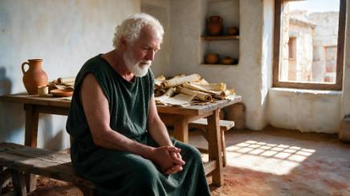
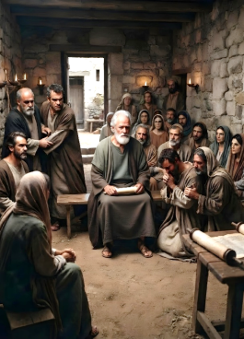

AUTOESAME E VITTORIA
“Esaminate voi stessi per vedere se siete nella fede; provate voi stessi. Non riconoscete voi stessi che Gesù Cristo è in voi? A meno che non siate riprovati” (2 Corinzi 13:5)
Si avvicinava il momento in cui Paolo avrebbe visitato Corinto. Cosa avrebbe trovato e come avrebbe dovuto comportarsi di conseguenza? (2 Co 13:1,2).
Paolo era disposto ad applicare la disciplina ecclesiastica in modo deciso: riaccogliere il pentito e punire l’ostinato.
Il suo timore era che, al suo arrivo, li avrebbe trovati in conflitto tra loro e dediti a vari peccati. Temeva di dover piangere per i peccatori che non si erano pentiti (2 Co 12:20,21).
Per questo motivo, prima di arrivare a quel momento, i Corinzi dovevano riflettere ed esaminare se stessi (2 Co 13:5).
Da parte sua, Paolo pregava per loro affinché smettessero di fare il male e facessero il bene, e affinché fossero resi perfetti (2 Co 13:7-9).
Notes:
2ª de Corintios 11:16-31

Slide 11

“La Parola di Dio è stata data ai credenti come salvaguardia contro l’influsso dei falsi maestri e il potere ingannatore degli spiriti delle tenebre. Satana ricorre a ogni mezzo per impedire agli uomini di conoscere la Bibbia, le cui chiare affermazioni smascherano i suoi inganni. A ogni risveglio del popolo di Dio fa riscontro un’intensificata attività da parte del principe del male. Oggi, poi, egli ricorre alle sue ultime forze in vista della lotta finale contro il Cristo e i suoi discepoli. Sta per realizzare il suo inganno supremo: l’anticristo compirà opere straordinarie davanti ai nostri occhi. Egli imiterà la verità così bene, che sarà quasi impossibile riconoscere il vero dal falso senza l’aiuto delle Sacre Scritture. Infatti, è alla luce della loro testimonianza che bisogna provare ed esaminare la natura di ogni affermazione e di ogni miracolo.”
(E.G. White, Il gran conflitto, p. 464)

